Slide 1

Báo cáo Phần mềm xử lý hình ảnh
Nhóm sinh viên thực hiện
Tống Xuân Hoài
Đặng Thị Kim Anh
Trương Thị Thanh Tâm
GV: Nguyễn Thùy Dung

Slide 2
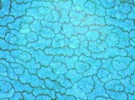
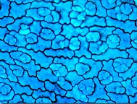

Giới thiệu
Quá trình xử lý ảnh là quá trình thao tác ảnh đầu vào nhằm cho ra kết quả mong muốn. Kết quả đầu ra của một quá trình xử lý ảnh có thể là một ảnh “tốt hơn” hoặc một kết luận.
Image Processing
Processing
Match?

Slide 3
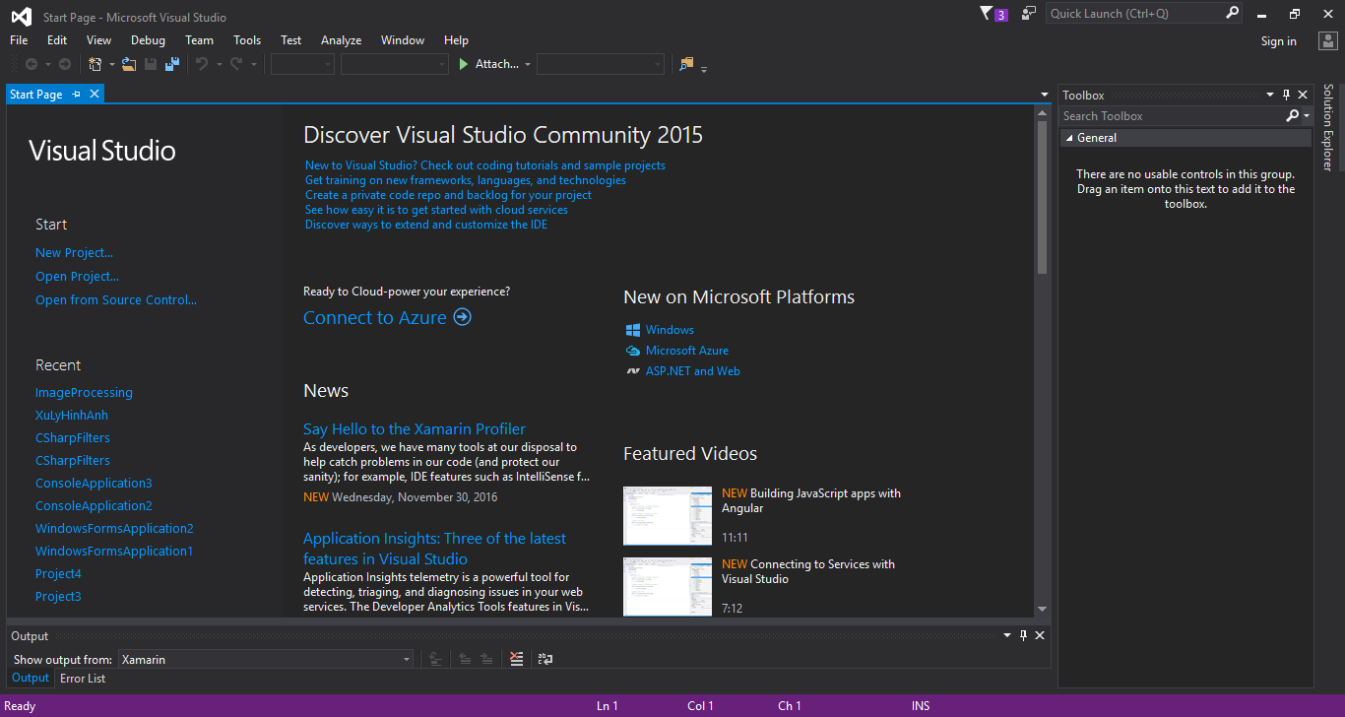

Giới thiệu
Microsoft Visual Studio là một môi trường phát triển tích hợp (IDE) từ Microsoft. Nó được sử dụng để phát triển chương trình máy tính cho Microsoft Windows
Visual Studio hỗ trợ nhiều ngôn ngữ lập trình khác nhau và cho phép trình biên tập mã và gỡ lỗi để hỗ trợ (mức độ khác nhau) hầu như mọi ngôn ngữ lập trình.

Slide 4
Bitmap
Bitmap picture = new Bitmap(3,3)
color.R
color.G
color.B
Color color = picture.GetPixel(2,1)
picture.SetPixel(2,1,Color.FromArgb(color.R, color.G, color.B))

Slide 5
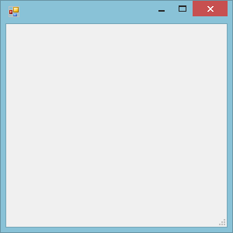
Thiết kế phần mềm
IncreasePicture
Histogram
Filter
ConvertPicture

Slide 6
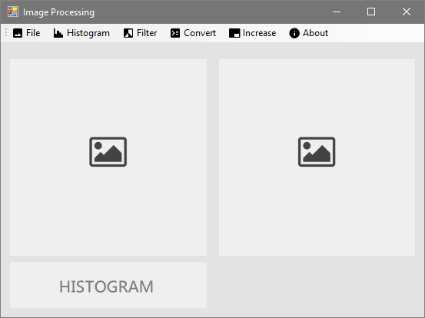
MenuBar
Ảnh nguồn
Ảnh sau khi xử lý
Histogram

Slide 7
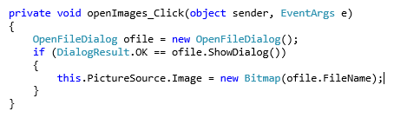
Chức năng mở hình

Slide 8
Chức năng chuyển thành ảnh xám
Công thức: 0.287 x red + 0.599 x green + 0.114 x blue
Ý tưởng:
Calculate

Slide 9
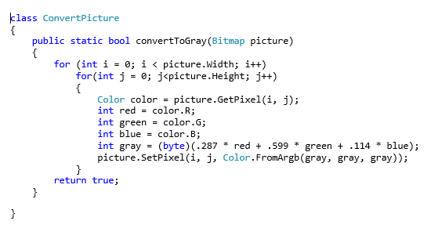
Chức năng chuyển thành ảnh xám

Slide 10
Chức năng âm bản
Công thức: 255 – mức sáng
Ý tưởng
255-Color

Slide 11
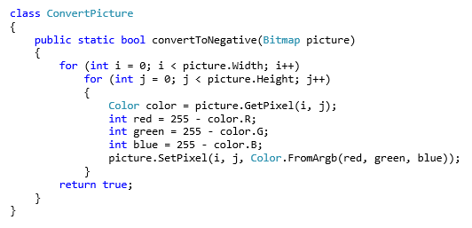
Chức năng âm bản

Slide 12

Chức năng hiển thị Histogram
6
9
12
12
12
6
9
3
15
6
9
12
12
12
6
9
3
15
12
6
9
12
3
6
9
12
15

Slide 13
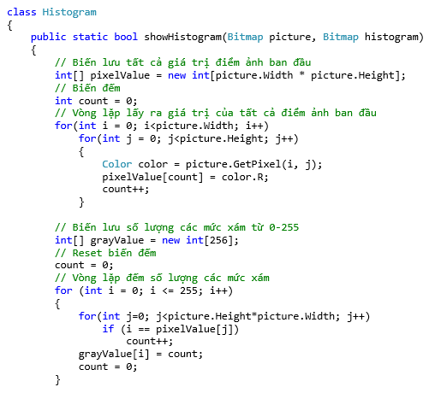
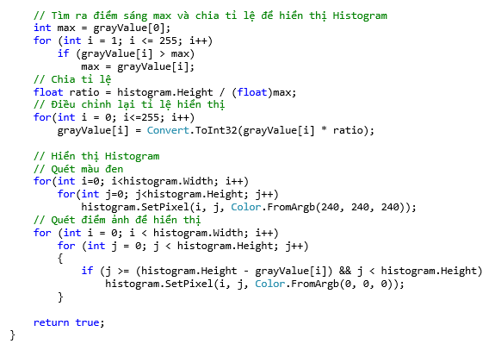
Chức năng hiển thị Histogram

Slide 14
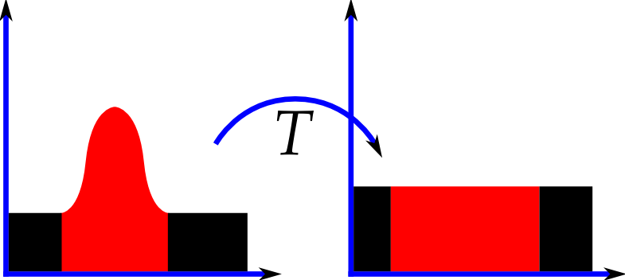
Chức năng cân bằng Histogram
Cân bằng Histogram là dàn đều các điểm sáng tập trung cho các mức xám khác

Slide 15
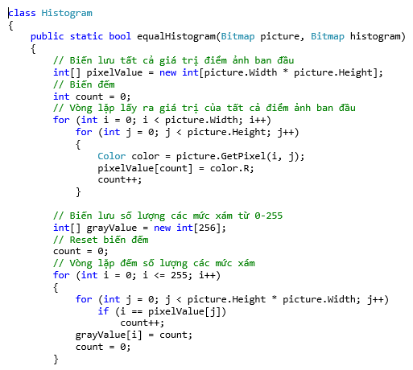
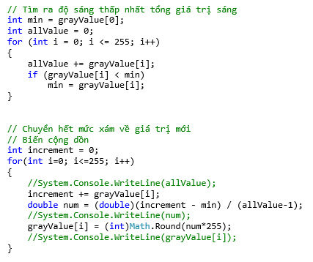
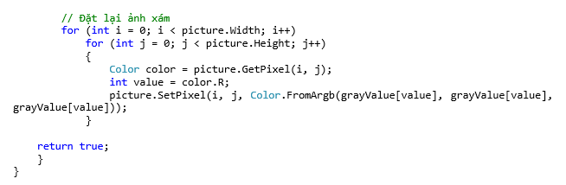
Chức năng cân bằng Histogram

Slide 16


Chức năng phát hiện biên
Sử dụng phương pháp phát hiện biên Sobel
Ma trận nhân chập
Tính tích chập với từng ma trận chập sau đó cộng hai giá trị tuyệt đối của từng điểm ảnh lại với nhau, nếu giá trị mới > 255 thì giá trị đó = 255

Slide 17
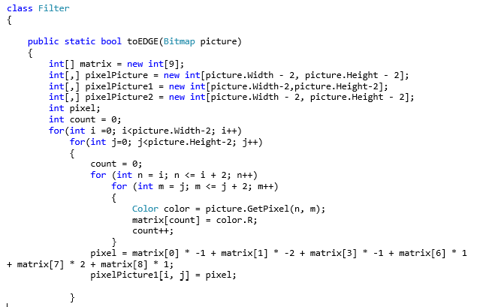
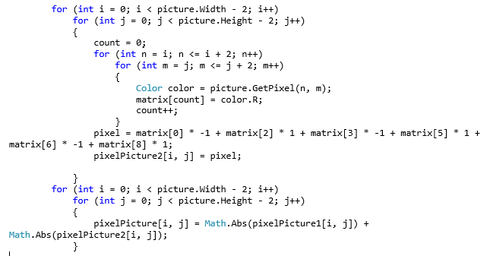
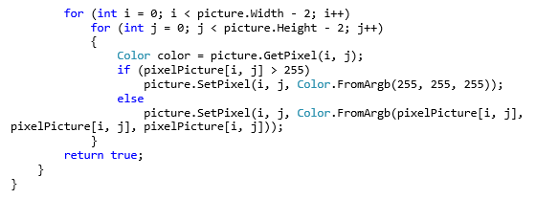
Chức năng phát hiện biên

Slide 18
Chức năng thay đổi độ sáng
Với mỗi điểm ảnh, cộng các giá trị R, G, B với giá trị sáng nhập vào

Slide 19
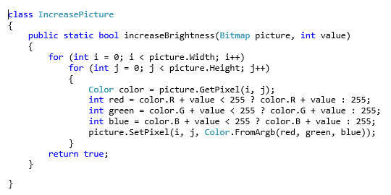
Chức năng thay đổi độ sáng

Slide 20
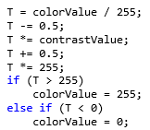
Chức năng thay đổi độ tương phản
Thay đổi độ tương phản theo giá trị nhập vào.
Giá trị ở đây nằm từ -100 đến 100
Sử dụng công thức
Tính lần lượt với colorValue là các giá trị màu R, G, B và cuối cùng SetPixel lại điểm ảnh

Slide 21
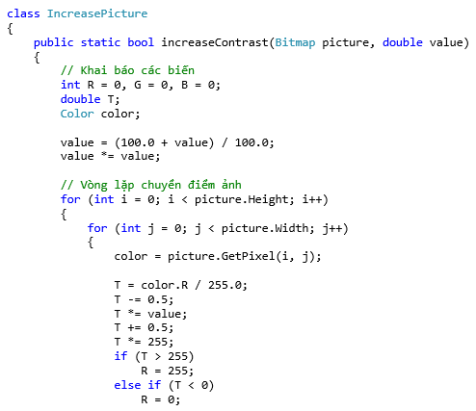
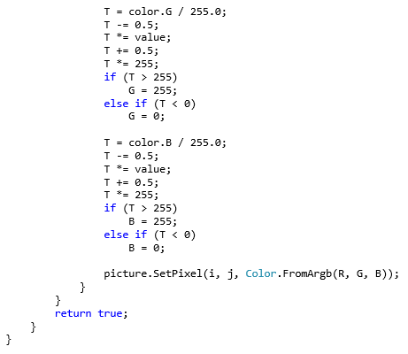
Chức năng thay đổi độ tương phản

Slide 22
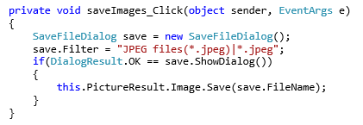
Chức năng lưu hình

Slide 23
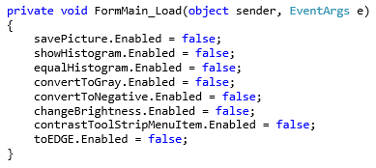
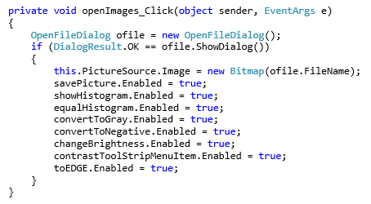
Hiệu chỉnh phần mềm

Slide 24
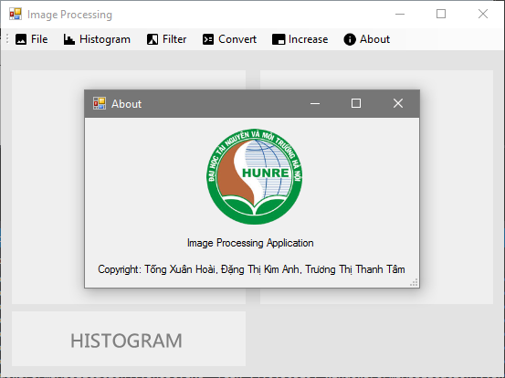
Thanks For Watching

